Slide 1
The Graphics Rendering Pipline
Storm

Slide 2
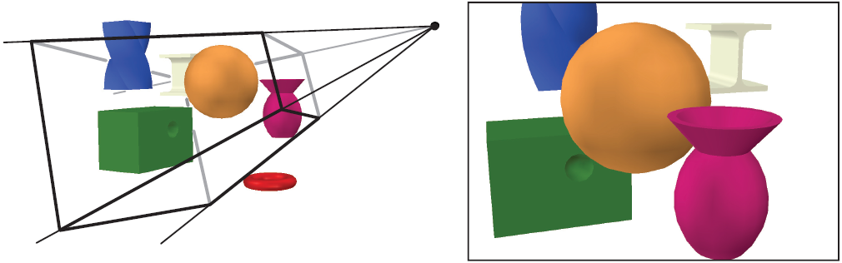

Slide 3
Architecture
Four Main Stages
Application - CPU
Geometry Processing
Rasterization
Pixel Processing

Slide 4
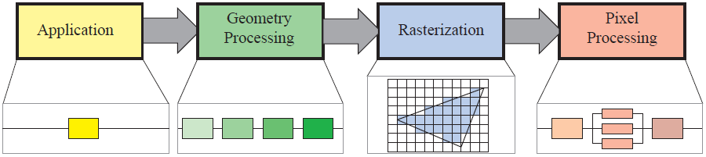

Slide 5
Rendering Speed
FPS(frames of second)
Hertz

Slide 6
Application
Collision detection, global acceleration algorithms, animation, physics simulation.
处理用户的输入操作: keyboard, mouse, head-mounted display.
传输rendering primitives到Geometry Processing阶段，这是最重要的操作。

Slide 7
Geometry Processing
Vertex Shading
Projection
Clipping
Screen Mapping

Slide 8
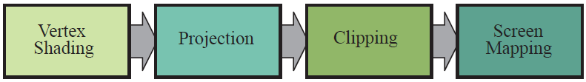

Slide 9
Vertex Shading
Compute the position for a vertex
Evaluate whatever the programmer may like to have as vertex output data, such as normal and texture coordinates.
计算光照
以上通过写Vertex Shader代码来实现.

Slide 10
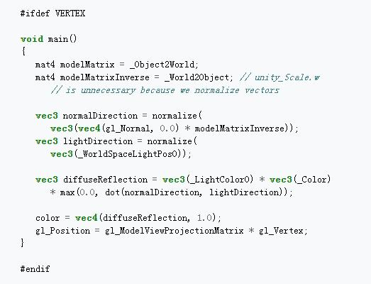

Slide 11
Model Transform: Model Space →World Space
首先模型处于Model Space，坐标为model coordinates，然后通过Model Matrix来Model变换到World Space ，坐标为world coordinates.
一个模型可以进行多次Model变换。位置，缩放，旋转都不同，也就是GPU Instance。

Slide 12
View Transform: World Space →View Space(Camera Space, Eye Space)
Camera处于World Space，然后Model从World Space通过View Matrix变换进View Space，以Camera为原点，Camera朝向为-z轴方向。

Slide 13
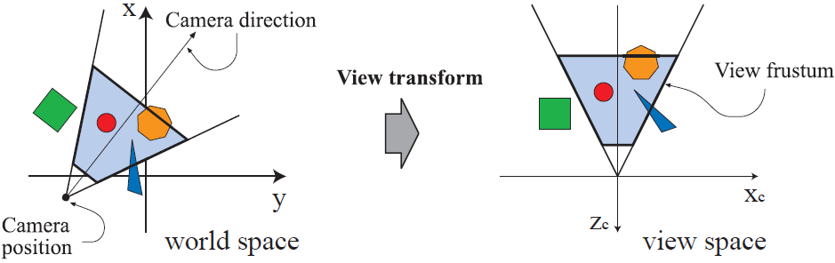

Slide 14
Projection
Model在View Space通过Projection Matrix转换进unit cube(canonical view volume), 此时坐标称为clip coordinates，z坐标值会存进z-buffer里面。
unit cube: (-1, -1, -1) (1, 1, 1)
Projection分两种
Perspective
othographic

Slide 15
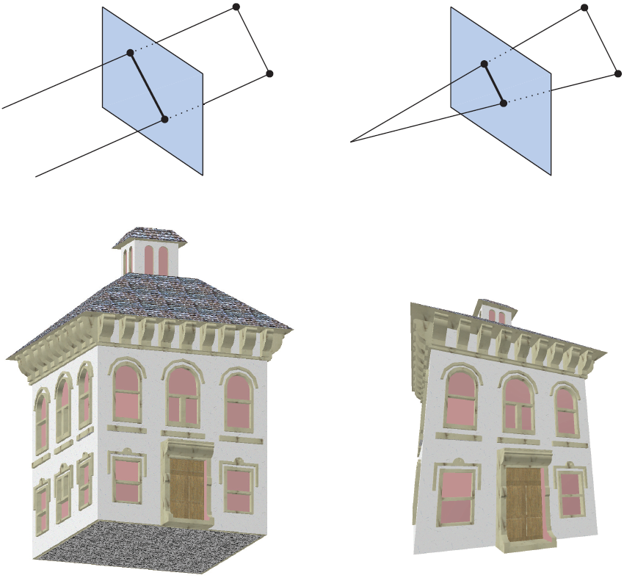

Slide 16
Optional Vertex Processing
Tessellation
曲面细分，Hull Shader, Tessellator, Domain Shader
Geometry Shader
生成粒子特效
Stream Output
将几何数据输出到数组，在GPU上使用，或者传到CPU去。

Slide 17
Clipping
根据unit cube进行裁剪，处于unit cube外面的就抛弃掉，有交叉的就剪掉一部分。
在Clipping之前进行View Transform和Projection使得Clipping问题变得简单，只用关心Model 和 unit cube的裁剪就好了。

Slide 18
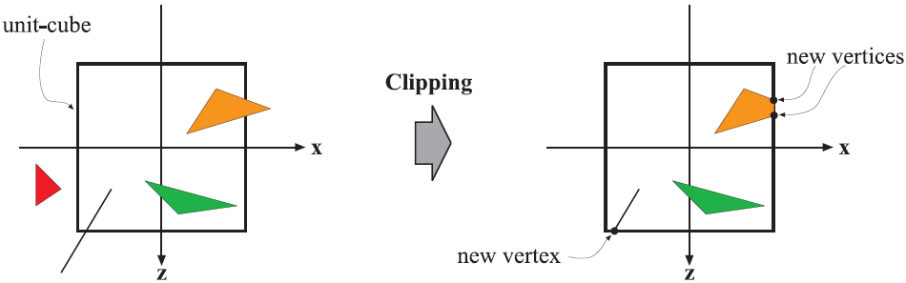

Slide 19
Screen Mapping
从unit cube映射到screen space
X坐标映射到(X1, X2)
Y坐标映射到(Y1, Y2)
Z坐标映射到(Z1, Z2)
X, Y组成screen coordinates
X, Y, Z组成window coordinates
OpenGL和DirectX会有所不同，例如造成图片上下颠倒。

Slide 20
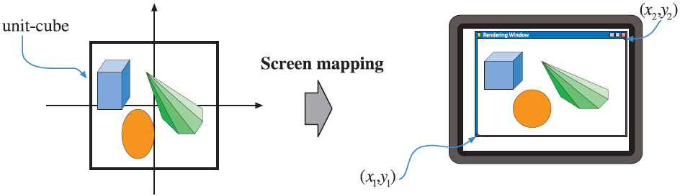

Slide 21
像素的坐标问题
d = floor(c),
c = d + 0.5,
1.0
1.0
0.0
1.0
2.0

Slide 22
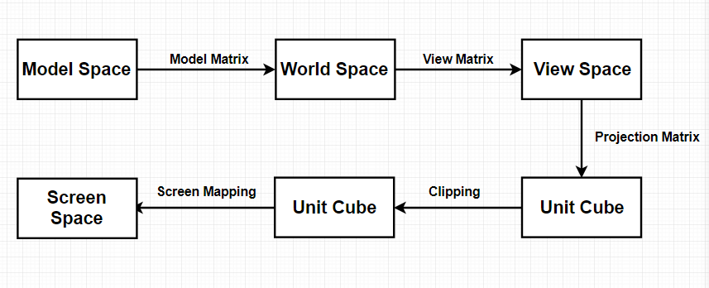

Slide 23
Rasterization (Scan Conversion)
Find all pixels—short for picture elements—that are inside the primitive.
Sampling: supersampling, multisampling antialiasing.
Triangle Setup(primitive assembly)
Interpolation of various shading data produced by the geometry stage.
Triangle Traversal
Finding Which samples or pixels are inside a triangle.

Slide 24
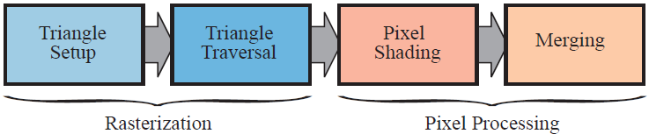

Slide 25
Pixel Processing
Per-pixel or per-sample computations and operations
Pixel Shading
Pixel Shader
Merging

Slide 26
Merging
Also called ROP(raster operations(pipline) or render output unit)
Color Buffer: 存储Pixels (r, g, b)，屏幕上最终显示的就是Color Buffer里面的值。
Z-Buffer(Depth buffer): 存储pixel的深度，每一个Color Buffer中的Pixel都对应着一个Z-Buffer中的值。Z值越小，则代表像素里Camera越近，若当前Z值比Z-Buffer中对应值小，则替换，Color Buffer中的 像素值也一起替换掉，否则则抛弃当前Z值和对应像素值。此操作即Z-Test深度测试。缺点是不能处理半透明物体。
Alpha Channel: 存储Pixel的Alpha值，先渲染所有不透明Primitives，再从后往前渲染所有透明Primitives 。

Slide 27
Alpha Test: 根据Alpha值来抛弃Pixel。
Stencil Buffer: offscreen buffer, 记录Primitive的位置，8bits。可以用来控制Color Buffer和Z-Buffer的写入。实现一些效果, 例如圆形效果。
Framebuffer: 所有Buffers的统称。
Double Buffering: front buffer 和 back buffer交换以保证屏幕上显示的是渲染完全的内容。

